Slide 1
Сборка пк для разработки VR игр
МИНИСТЕРСТВО НАУКИ И ВЫСШЕГО ОБРАЗОВАНИЯ РОССИЙСКОЙ ФЕДЕРАЦИИ​ ФЕДЕРАЛЬНОЕ ГОСУДАРСТВЕННОЕ БЮДЖЕТНОЕ ОБРАЗОВАТЕЛЬНОЕ УЧРЕЖДЕНИЕ​ ВЫСШЕГО ОБРАЗОВАНИЯ​ «РОССИЙСКИЙ ЭКОНОМИЧЕСКИЙ УНИВЕРСИТЕТ ИМЕНИ Г.В.ПЛЕХАНОВА»​ МОСКОВСКИЙ ПРИБОРОСТРОИТЕЛЬНЫЙ ТЕХНИКУМ
Бюджет 150 000 рублей
Выполнили студенты группы П50-7-21:
Левков Никита
Давыдов Дмитрий
Алексеев Александр
Максименкова Мелиса
Москва 2022

Slide 2


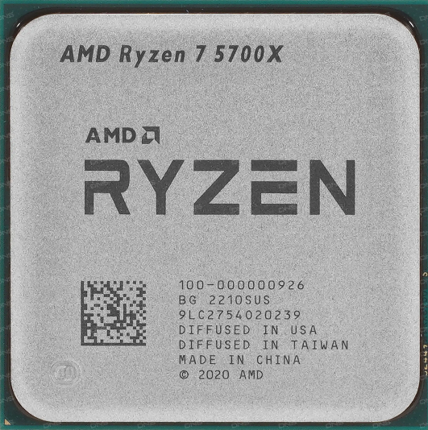
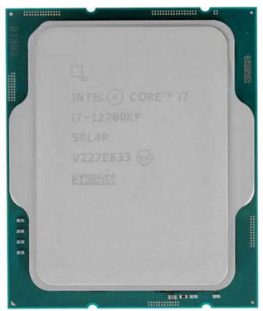
Процессор
Intel Core i7-12700KF OEM
AMD Ryzen 7 5700X BOX
Кол-во ядер – 8
Число потоков – 16
Базовая частота – 3.4 ГГц
Объем памяти – 128 ГБ
Тепловыделение = 65 Вт
Кол-во ядер – 12
Число потоков – 20
Базовая частота – 3.6 ГГц
Объем памяти – 128 ГБ
Тепловыделение = 190 Вт
30 999р
25 999р

Slide 3

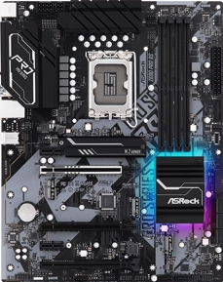
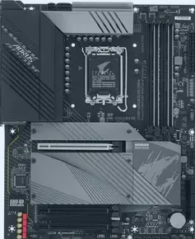
Материнская плата
GIGABYTE Z690 AORUS ELITE DDR4
ASRock Z690 Pro RS
Сокет – LGA 1700
Кол-во слотов памяти – 4
Максимальная частота памяти (JEDEC/без разгона) - 3200 МГц
Поддерживаемый тип памяти – DDR4
Сокет – LGA 1700
Кол-во слотов памяти – 4
Максимальная частота памяти (JEDEC/без разгона) - 3200 МГц
Поддерживаемый тип памяти – DDR4
15 999р
16 999р

Slide 4
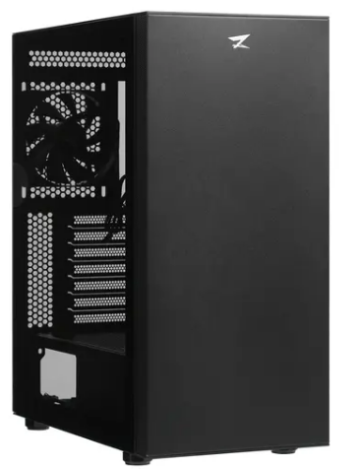
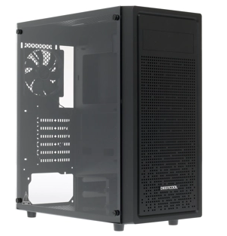
Корпус
ZET Gaming Rare L2 BG
DEEPCOOL E-SHIELD
мест для вентилятора х3 – 120мм
материал – сталь, закаленное стекло, пластик
мест для вентилятора х5 – 120мм
материал – сталь, закаленное стекло, пластик
4 899р
3 999р

Slide 5
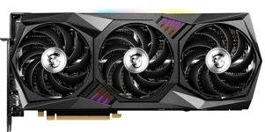
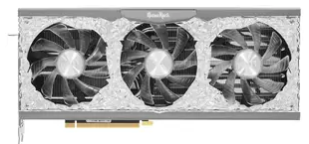
Видеокарта
MSI GeForce RTX 3070 Ti GAMING X TRIO
Palit GeForce RTX 3070 Ti GameRock OC
Объем видеопамяти – 8 гб
Тип памяти – GDDR6X
Разрядность шины памяти – 256 бит
Пропускная способность – 608 Гбайт/сек
Эффективная частота памяти – 19000МГЦ
Объем видеопамяти – 8 гб
Тип памяти – GDDR6X
Разрядность шины памяти – 256 бит
Пропускная способность – 608 Гбайт/сек
Эффективная частота памяти – 19000МГЦ
59 999р
57 999р

Slide 6
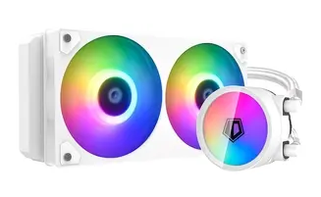
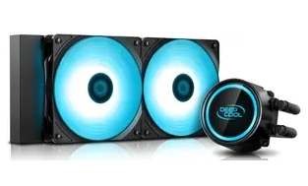
Система охлаждения
DEEPCOOL GAMMAXX L240T BLUE
ID-Cooling ICEFLOW 240 ARGB SNOW
Минимальная скорость вращения – 900 об/мин
Максимальная скорость вращения – 2000 об/мин
Разъем подключения вентиляторов – 4 pin
Воздушный поток – 56.5 CFM
Рассеиваемая мощность TDP – 250 Вт
Минимальная скорость вращения – 500 об/мин
Максимальная скорость вращения – 1800 об/мин
Разъем подключения вентиляторов – 4 pin
Воздушный поток – 69.34 CFM
Рассеиваемая мощность TDP – 200 Вт
4 999р
4 999р

Slide 7
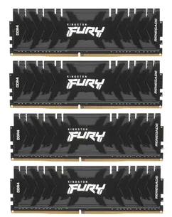
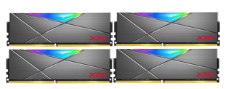
Оперативная память
ADATA XPG SPECTRIX D50 RGB
Kingston FURY Renegade
Тип памяти – DDR4
Сумма объема памяти – 32 гб
Тактовая частота – 3600 МГц
Тайминг- 18-22-22
Тип памяти – DDR4
Сумма объема памяти – 32 гб
Тактовая частота – 3600 МГц
Тайминг – 16-20-20
9 999р
10 299р

Slide 8
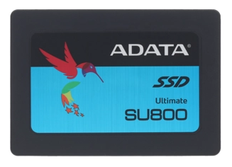
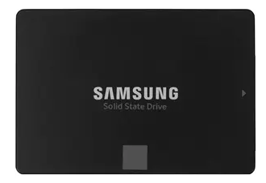
Твердотельный накопитель
SATA накопитель ADATA SU800
SATA накопитель Samsung 870 EVO
Объем накопителя 512 Гб
Кол-во бит на ячейку – 3 бит TLC
Скорость чтения-560 Мбайт/сек
Скорость записи – 520 Мбайт/сек
Объем накопителя 500 Гб
Кол-во бит на ячейку – 3 бит MLC(TLC)
Скорость чтения-560 Мбайт/сек
Скорость записи – 530 Мбайт/сек
3 699р
4 799р

Slide 9
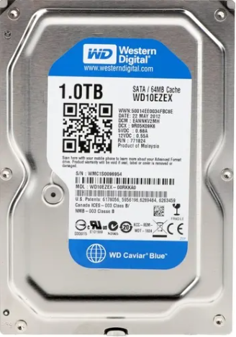
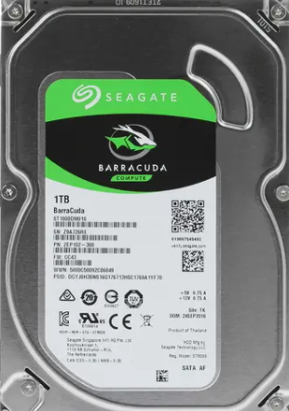
Жесткий диск
WD Blue
Seagate BarraCuda
Скорость вращения-7200об/мин
Скорость передачи-210мб/сек
Объем HDD – 1 ТБ
Объем кэш-памяти – 64 МБ
Скорость вращения-7200об/мин
Скорость передачи-150мб/сек
Объем HDD – 1 ТБ
Объем кэш-памяти – 64 МБ
3 499р
3 599р

Slide 10
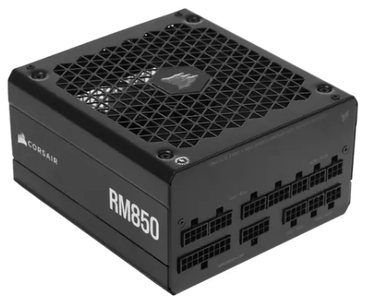
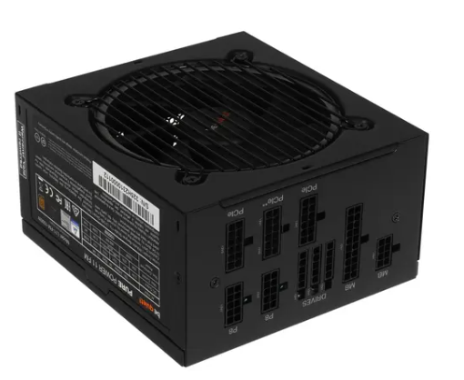
Блок питания
Corsair RM850
be quiet! Pure Power 11 FM 1000W
Мощность по 12В-850 Вт
Разъемы для питания процессора (CPU)- 4+4 pin x3
Разъемы для питания видеокарты (PCI-E) - 6+2 pin x4
Охлаждение – полупассивная
Мощность по 12V-1000Вт
Разъемы для питания процессора (CPU)- 8 pin, 4+4 pin
Разъемы для питания видеокарты (PCI-E) - 6+2 pin x6
Охлаждение – активная
12 799р
12 999р

Slide 11
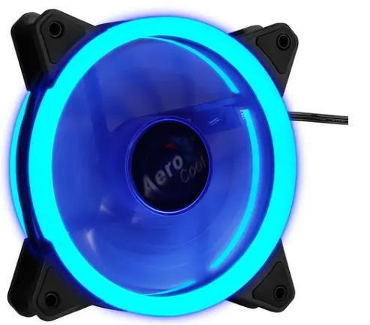
ВентиляторX3
Aerocool Rev Blue
Тип разъема питания - 3 pin, Molex
Максимальная скорость вращения -1200 об/мин
Размер - 120 x 120 мм
799р

Slide 12
Сумма покупки
Процессор: Intel Core i7-12700KF OEM (30 999р)
Материнская палата: GIGABYTE Z690 AORUS ELITE DDR4(15 999р)
Корпус: DEEPCOOL E-SHIELD(3 999)
Видеокарта: Palit GeForce RTX 3070 Ti GameRock OC(57 999р)
Система охлаждения: ID-Cooling ICEFLOW 240 ARGB SNOW(4 999р)
Оперативная память: Kingston FURY Renegade (10 299р)
Твердотельный накопитель: SATA накопитель Samsung 870 EVO(4 799)
Жесткий диск: Seagate BarraCuda (3 599р)
Блок питания: be quiet! Pure Power 11 FM 1000W (12 999р)
Вентилятор X3: Aerocool Rev Blue (799р*3=2397h)
Термопаста: DEEPCOOL Z3(250р)
=148 338р

